Slide 1
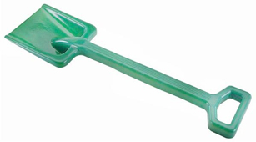
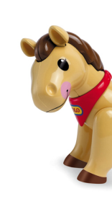
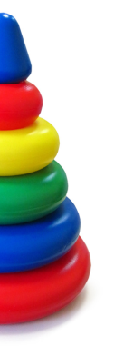
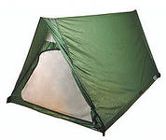
УГАДАЙ СЛОВО Дифференциация звуков Т и Д
Составитель:
Лукашенкова Р.А..,
учитель-логопед
МКДОУ д/с «Гармония»
СП д/с № 22
г. Нижний Тагил

Slide 2
Собери целую картинку. Для этого подбери проверочное слово и убери неверный ответ
дка или
тка

Slide 3
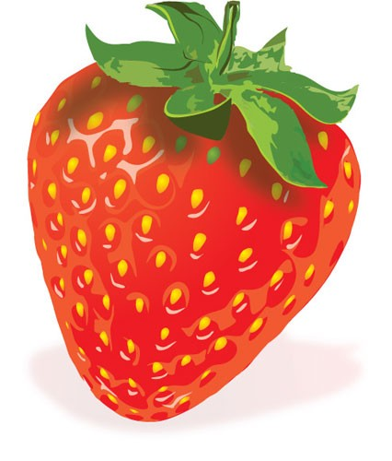
дка
тка

Slide 4
дка
тка

Slide 5
тка
дка

Slide 6
дка
тка

Slide 7
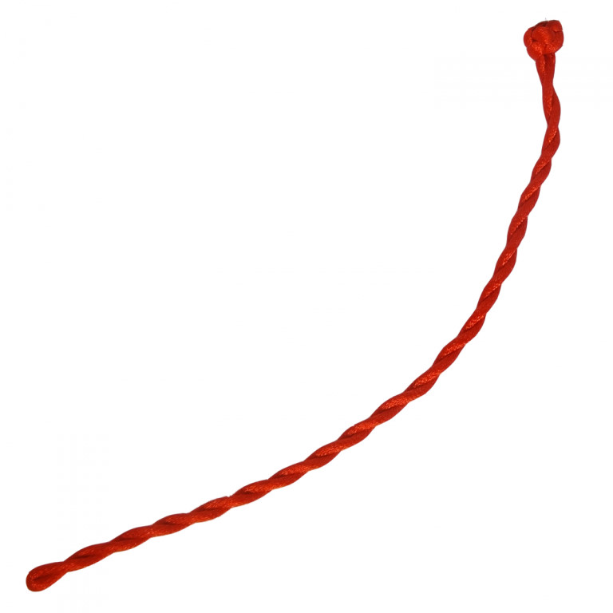
дка
тка

Slide 8
дка
тка

Slide 9
дка
тка

Slide 10
дка
тка

Slide 11
М О Л О . Ц Ы !
Т
Д

